Slide 1
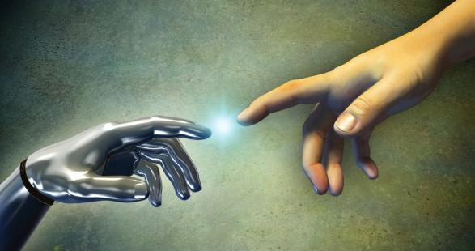
Interactions
Hommes-machines
Introduction
Notes:
- Se présenter
-vies de plus en plus remplie et en lien avec l’informatique et les machines
- toutes sortes de gestes quotidiens → ramenés à une ou des interactions entre Homme et machine
- historiquement : début → avec le clavier puis avec clavier et écran
- question → principes, applications et perspectives IHM

Slide 2
Sommaire
Les principes
Les applications
Les perspectives
Conclusion

Slide 3
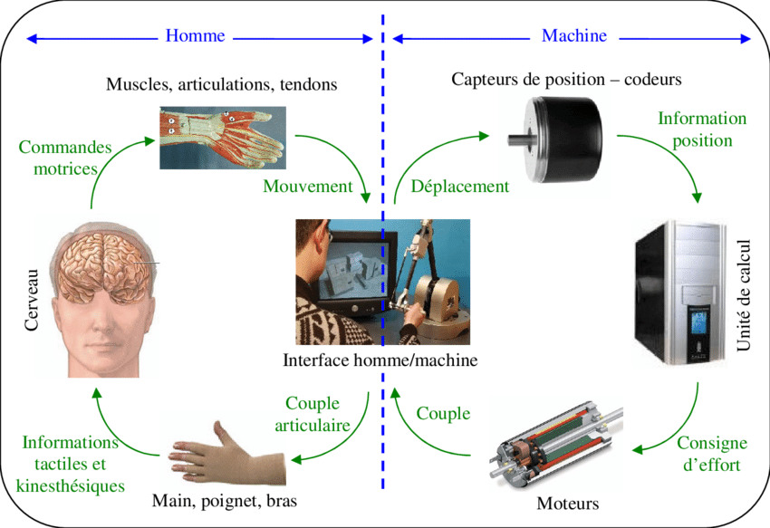
I. Les principes
A) Définition
Notes:
- Premier temps → définir les IHM, avantages et inconvénients
- Qu’est-ce qu’une IHM ? → sous différents types d’interfaces → outils et moyens mis en œuvre pour que l’Homme puisse contrôler et communiquer avec une machine
Homme → utiliser ces interfaces dans sa vie quotidienne (ménage ou cuisine)
- Chercheurs, techniciens et ingénieurs → trouver de nouveaux moyens → machines remplacent l’Homme dans de plus en plus de domaine (agriculture)
- Ingénieurs créer nouvelles machines → ressembler aux humains (humanoïde)
Construction et protocole → fonctionnement corps humain (schéma)

Slide 4
B) Les avantages
Vie quotidienne
Place de la machine dans la vie de l'Homme
C) Les inconvénients
Coût
Pannes
Notes:
Avantages :
- faciliter la vie des Hommes
- contrôler diverses machines
- gain de temps
- avoir une approche différente
- remplacer les hommes dans certaines taches
- nécessite une surveillance en cas de problème
Inconvénients :
- coût d’achat
- coût d’entretien
- coût de réparation si panne ou autre
- si panne → travail effectué par la machine ne sera pas effectuée donc pertes
- évolution permanente de la technologie donc il faut mettre à jour les machine → coût supplémentaire

Slide 5
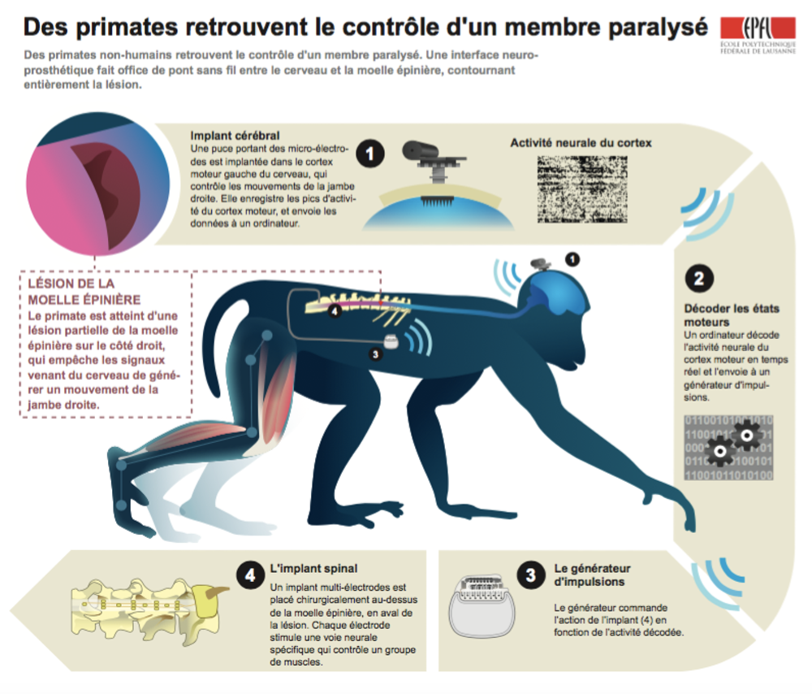
II. Applications
A) Médecine
Notes:
- Second temps → différentes applications exister pour IHM (médecine, réalité virtuelle, intelligence artificielle)
- Exemple IHM → interface neuronale et prothèse d’organes
Informatique au service de la médecine → expérience primate perdu usage d’un membre inférieur
Implant spinal → au-dessus de la lésion de la moelle épinière
Implant cérébrale → au niveau du cortex moteur
Générateur d’impulsions → niveau des muscles
Implant cérébrale envoie info au générateur d’impulsions qui envoie info à l’implant spinal
Implant cérébrale détecte activité du cortex moteur et décode info pour transmettre info au générateur qui va générer des impulsions en fonctions de l’activité à l’implant spinal qui va décode ses impulsions pour faire bouger le membre inerte
- Interactions entre le cortex et les implants → traduire ce que veut l’être-vivant et rendre sa motricité

Slide 6
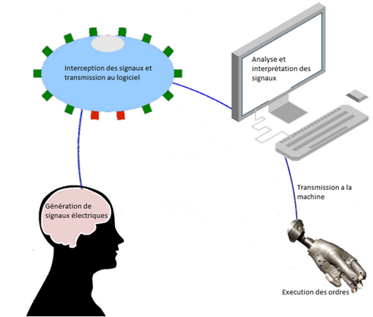
Notes:
Exemple auparavant : implant cérébraux → servir à contrôler une prothèse mécanique
Cortex moteur → signaux électriques qui peuvent être traduit par un implant cérébral pour en déduire l’activité souhaité
Implant → programmé par un logiciel pour pouvoir traduire en conséquence les activités souhaitées → communique directement avec la prothèse → exécuter les gestes voulus

Slide 7
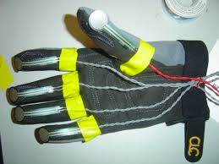
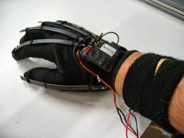
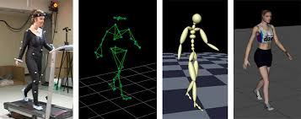
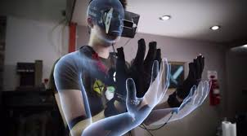
B) Réalité virtuelle
Notes:
→ Gants de données
- dispositifs d’entrées
- capturer les mouvements réalisés par l’homme et les retranscrire dans la machine
- motion capture
- interprété en données physiques
- mouvement capturé par des capteurs et interprétés par le logiciel qui accompagne le gant
- simulation sens du toucher pour gants haut de gamme
- technologie utilisée en VR (avec des manettes)
→ Casque
- dispositifs de sorties
- affichage du jeu via un écran intégré
→ Capteurs
- dispositifs d’entrées

Slide 8
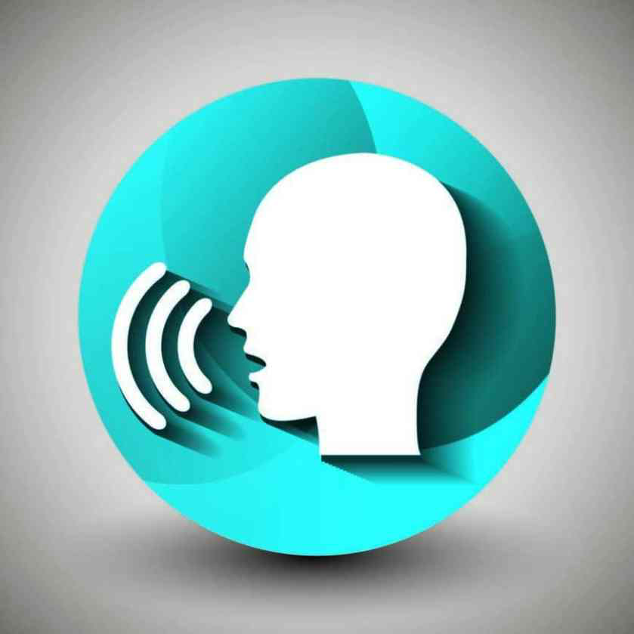
C) Intelligence artificielle
Notes:
→ Synthèse vocale
- technique informatique évolutive
- créer parole artificielle à partir d’un texte
- traitement linguistique et traitement signal
- transformer texte en son
- transformer son en numérique
- souvent utilisé pour malvoyant ou serveur vocal téléphonique
→ Reconnaissance vocale
- technique informatique évolutive
- technique traitement de la parole
- analyse voix humaine captée avec micro
- transformer en texte exploitable par une machine
- commande vocale
- exemple avec OK Google / Windows 10 Cortana

Slide 9
III. Perspectives
Interaction Homme-Environnement
Monde virtuel = Vie réelle
Accessibles et utilisables par tous
Amélioration dans le monde technologique
Piratage et mauvaise utilisation
Intrusif = repoussant

Slide 10
IV. Conclusion
Multiples
Buts différents
Amélioration de la vie quotidienne
Points négatifs = nocif et piratage

